Slide 1
近期工作成果汇报
汇报人：魏文燕

Slide 2
汇报内容
支持向量机分类
多标签分类
语义角色标注

Slide 3
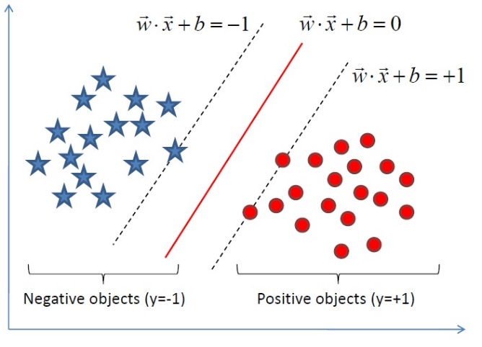
支持向量机分类
支持向量机(Support Vector Machine，SVM)采用结构风险最小化准
则(Structural Risk Minimization，SRM)训练学习机器，其建立在严格的
理论基础之上，较好地解决了非线性、高维数、局部极小点等问题，
成为继神经网络研究之后机器学习领域新的研究热点。

Slide 4

多标签分类
多标签分类（Multi-Label Classification），在现有的模式识别问题中，实例往往简单地对应唯一类标签。可鉴于客观事物复杂性与抽象模糊性，单实例对象通常从属于多个类标签结果项。例如在文本分类中，一篇文本可以同时属于新闻和经济两类。在图片模式分类中，图片中的各个主要部分都可以代表为实例，对应于不同的类别标签。例如一张主要有大海、沙滩和人群的风景图片，就包含了三大实例类别。
山
天空
海
船
沙滩

Slide 5
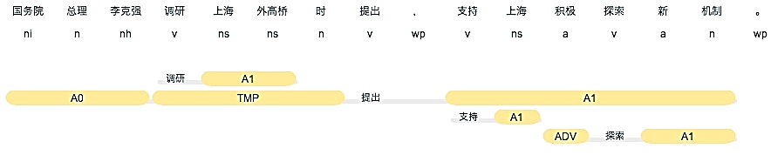
语义角色标注
浅层语义分析是近年来自然语言处理领域的研究热点之一,而语义角色标注(Semantic Role Labeling,简称SRL)是目前浅层语义分析所采用的主要形式。语义角色标注标注句子中某些短语为给定谓词的论元 (语义角色) ，如施事、受事、时间和地点等。其能够对问答系统、信息抽取和机器翻译等应用产生推动作用。以哈工大社会计算与信息检索研究中心研发的 “语言技术平台（LTP）”系统中的示例做简单讲解：
其中有三个谓词提出，调研和探索。以探索为例，积极是它的方式（一般用ADV表示），而新机制则是它的受事（一般用A1表示）

Slide 6
语义角色标注
标记 | 说明
ADV | adverbial, default tag ( 附加的，默认标记 )
BNE | beneﬁciary ( 受益人 )
CND | condition ( 条件 )
DIR | direction ( 方向 )
DGR | degree ( 程度 )
EXT | extent ( 扩展 )
FRQ | frequency ( 频率 )
LOC | locative ( 地点 )
MNR | manner ( 方式 )
PRP | purpose or reason ( 目的或原因 )
TMP | temporal ( 时间 )
TPC | topic ( 主题 )
CRD | coordinated arguments ( 并列参数 )
PRD | predicate ( 谓语动词 )
PSR | possessor ( 持有者 )
PSE | possessee ( 被持有 )
核心的语义角色为 A0-5 六种，A0 通常表示动作的施事，A1通常表示动作的影响等，A2-5 根据谓语动词不同会有不同的语义含义。其余的15个语义角色为附加语义角色，如LOC 表示地点，TMP 表示时间等。附加语义角色列表如下：

Slide 7
支持向量机分类
大类SVM
诈骗类SVM
盗窃类SVM
抢劫类SVM
“街头诈骗/电信诈骗/…”
“入室盗窃/扒窃/…”
“拦路抢劫/入室抢劫/…”
最终得到不可再分的类别名称

Slide 8
结巴分词
带词性标注的分词
jieba.posseg.POSTokenizer(tokenizer=None) 新建自定义分词器，tokenizer 参数可指定内部使用
的 jieba.Tokenizer 分词器。jieba.posseg.dt 为默认词性标注分词器。
标注句子分词后每个词的词性，采用和 ictclas 兼容标记法。
用法示例
>>> import jieba.posseg as pseg
>>> words = pseg.cut(“王小明爱北京天安门")
>>> for word, flag in words:
... print('%s %s' % (word, flag))
...
王小明 nr
爱 v
北京 ns
天安门 ns

Slide 9
卡方检验
除了分类算法以外，为分类文本作处理的特征提取算法也对最终效果有巨大影响，而特征提取算法又分为特征选择和特征抽取两大类，其中特征选择算法有互信息，文档频率，信息增益，开方检验等等十数种，我选用的特征选择算法中效果比较好的卡方检验方法。
from sklearn.feature_selection import SelectKBest, chi2
ch2 = SelectKBest(chi2, k = 2000) 构造了评分函数
# Fits transformer to X_train and y with optional parameters fit_params and returns a transformed version of X_train_ch2.
X_train_ch2 = ch2.fit_transform(X_train, y)

Slide 10

word2vect
Gensim is a FREE Python library
sentences = gensim.models.word2vec.LineSentence ('myfile.txt')
gensim.models.word2vec.Word2Vec(sentences=None, size=100, alpha=0.025, window=5, min_count=5, max_vocab_size=None, sample=0, seed=1, workers=1, min_alpha=0.0001, sg=1, hs=1, negative=0, cbow_mean=0, hashfxn=<built-in function hash>, iter=1, null_word=0, trim_rule=None, sorted_vocab=1)
# Find the top-N most similar words. Positive words contribute positively towards the similarity, negative words negatively.
most_similar(positive=[], negative=[], topn=10, restrict_vocab=None)

Slide 11
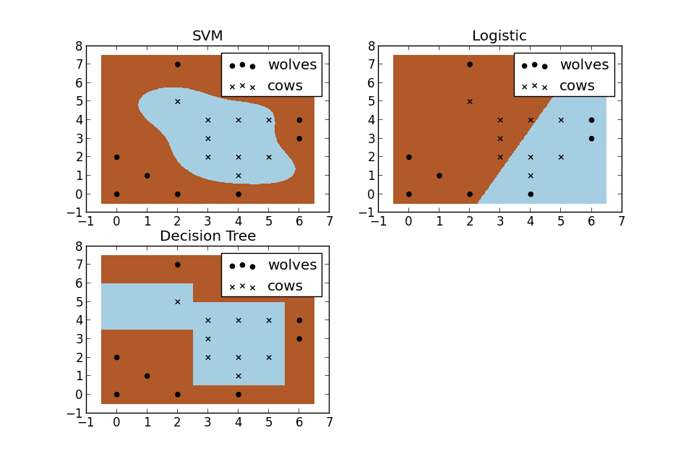
支持向量机分类
SVM的优点：
1. SVM学习问题可以表示为凸优化问题，因此可以利用已知的有效算法发现目标函数的全局最小值。而其他分类方法（如基于规则的分类器和人工神经网络）都采用一种基于贪心学习的策略来搜索假设空间，这种方法一般只能获得局部最优解。
2. 假设现在你是一个农场主，圈养了一批羊群，但为预防狼群袭击羊群，你需要搭建一个篱笆来把羊群围起来。但是篱笆应该建在哪里呢？你很可能需要依据牛群和狼群的位置建立一个“分类器”，比较下图这几种不同的分类器，我们可以看到SVM完成了一个很完美的解决方案。

Slide 12
支持向量机分类
sklearn.svm.LinearSVC(penalty='l2', loss='squared_hinge', dual=True, tol=0.0001, C=1.0, multi_class='ovr', fit_intercept=True, intercept_scaling=1, class_weight=None, verbose=0,random_state=None, max_iter=1000)
C | 对错误样本的惩罚系数，默认为1.0
penalty | 规定用于处罚的基准规范，string, ‘l1’ or ‘l2’ (default=’l2’)
loss | 规定损失函数，tring, ‘hinge’ or ‘squared_hinge’ (default=’squared_hinge’)
tol | 停止标准的容忍度
multi_class | 决定是否为多类策略string, ‘ovr’ or ‘crammer_singer’
class_weight | 设置类别的权重，字典型，‘auto’型则利用标签集自动调整
max_iter | 最大迭代次数

Slide 13
SVM参数的优化选取
from sklearn.pipeline import Pipeline, FeatureUnion
from sklearn.grid_search import GridSearchCV
from sklearn.svm import SVC
from sklearn.datasets import load_iris
from sklearn.decomposition import PCA
from sklearn.feature_selection import SelectKBest
iris = load_iris()
X, y = iris.data, iris.target
# This dataset is way to high-dimensional. Better do PCA:
pca = PCA(n_components=2)
# Maybe some original features where good, too?
selection = SelectKBest(k=1)
# Build estimator from PCA and Univariate selection:
combined_features = FeatureUnion([("pca", pca), ("univ_select", selection)])
# Use combined features to transform dataset:
X_features = combined_features.fit(X, y).transform(X)
svm = SVC(kernel="linear")
# Do grid search over k, n_components and C:
pipeline = Pipeline([("features", combined_features), ("svm", svm)])
param_grid = dict(
features__pca__n_components=[1, 2, 3],
features__univ_select__k=[1, 2],
svm__C=[0.1, 1, 10])
grid_search = GridSearchCV(pipeline, param_grid=param_grid, verbose=10)
grid_search.fit(X, y)
print(grid_search.best_estimator_)

Slide 14
支持向量机分类
除了分类算法以外，为分类文本作处理的特征提取算法也对最终效果有巨大影响，而特征提取算法又分为特征选择和特征抽取两大类，其中特征选择算法有互信息，文档频率，信息增益，开方检验等等十数种，我选用的特征选择算法中效果比较好的开方检验方法。
from sklearn.feature_selection import SelectKBest, chi2

Slide 15
Thank you !

